Slide 1
每个试次您将观看一段运动，包含4个不同颜色的小球。
其中可能存在追逐，即存在一只狼追一只羊的运动(50%试次)
也可能不存在追逐(50%试次)。
羊
狼的追逐可能存在偏离角度。因此狼的运动不一定直接向着羊的当前位置。但总体来说只要一个物体的运动并非随机，而是向着另一个物体靠近，就可以算作是狼。
偏离角度
狼
按空格键继续查看任务说明

Slide 2
任务：识别狼和羊的身份。请在保持准确的前提下尽快反应，一旦确认是否存在追逐，立刻按键判断(J=存在追逐, F=无追逐)。按键后运动停止，请根据屏幕提示用鼠标依次点击出“狼”和“羊”的身份，被点击为“狼”的小球会显示标记“W”，被点击为“羊”的小球会显示标记“S”。
请再10秒内进行判断，若超出10秒，则运动结束并强迫要求进行作答。
w
w
s
第一次点击“狼”
第二次点击“羊”

Slide 3
每个试次您将观看一段运动，包含4个不同颜色的小球和1条连线。4个小球中可能存在追逐，即存在一只狼追一只羊的运动(50%试次) 也可能不存在追逐(50%试次)。
羊
狼的追逐可能存在偏离角度。因此狼的运动不一定直接向着羊的当前位置。但总体来说只要一个物体的运动并非随机，而是向着另一个物体靠近，就可以算作是狼。
偏离角度
狼
按空格键继续查看任务说明

Slide 4
任务：识别狼和羊的身份。请在保持准确的前提下尽快反应，一旦确认是否存在追逐，立刻按键判断(J=存在追逐, F=无追逐)。按键后运动停止，请根据屏幕提示用鼠标依次点击出“狼”和“羊”的身份，被点击为“狼”的小球会显示标记“W”，被点击为“羊”的小球会显示标记“S”。
请再10秒内进行判断，若超出10秒，则运动结束并强迫要求进行作答。
w
w
s
第一次点击“狼”
第二次点击“羊”

Slide 5
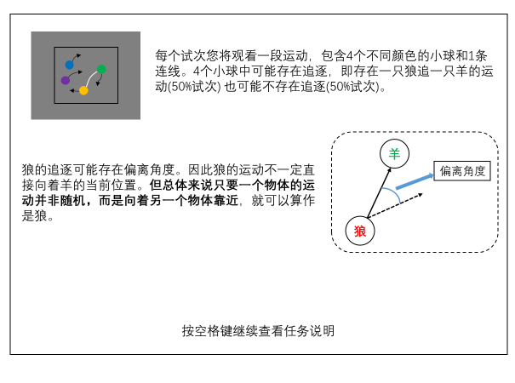

Slide 6
